Slide 1
ASP.NET Core + Kubernetes + Azure
张善友
Microsoft MVP

Slide 2

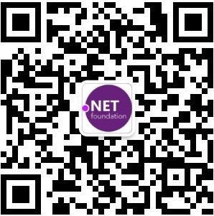
微软最有价值专家(MVP)
在技术领域拥有超过18年的经验
技术作者和演讲者
运营微信公众号“dotnet跨平台”
和“移动开发和机器学习”
https://www.cnblogs.com/shanyou/

Slide 3
议程
Docker 容器
容器化的困境
K8s 协调器
ASP.NET Core 容器化实例

Slide 4
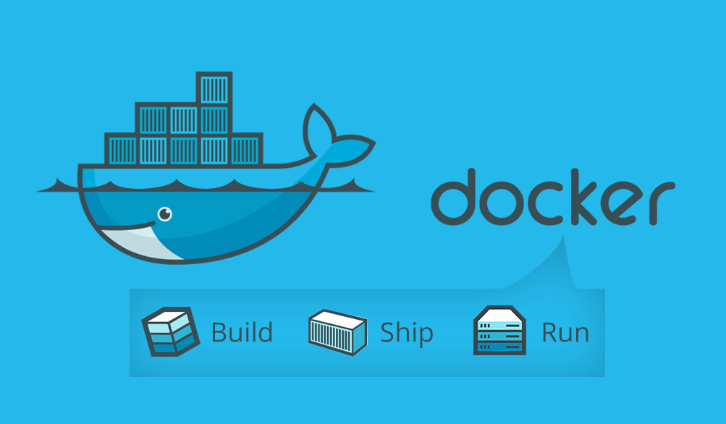
Docker容器是个啥

Slide 5
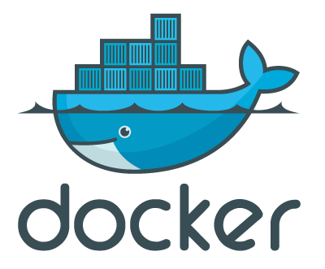
为什么要用Docker容器
分离
更合理地利用资源
部署的速度
减少对环境的依赖
微服务获得实力

Slide 6
容器化的价值 —— 更适合微服务和 DevOps
VM为应用程序提供了独立的资源、独立的操作系统，本质是一种硬件层面的虚拟化技术，会产生额外的资源开销和性能损耗。
App 1
App 2
Bins/Libs
Bins/Libs
Guest OS
Guest OS
Hypervisor
Host OS
Docker只是隔离了应用程序运行依赖的 Bins/Libs，当一个容器在运行的时候，实际上是“映射”成主机上的一批进程，这些进程相互独立，共享主机的硬件资源，因此也不会有额外开销。
除此之外，以 Docker 为代表的容器技术带来的程序一致性保证、更轻量快捷的部署和迁移能力，可以让人们把精力更好的专注在应用本身，在提倡微服务化、Devops 的今天，Docker 无疑是最合适的选择。
Infrastructure
Virtual Machine
App 1
App 2
Bins/Libs
Bins/Libs
Docker Engine
Host OS
Infrastructure
Docker

Slide 7
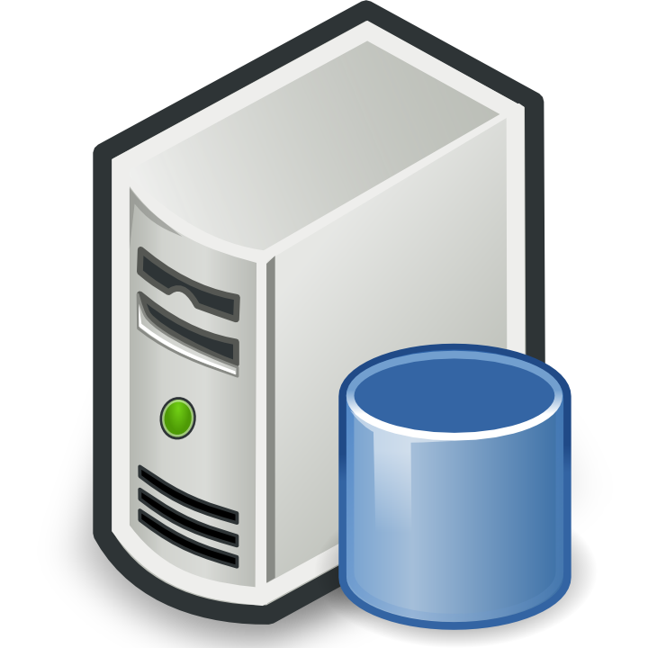

Docker容器可以安装什么
数据库服务器
网络应用程序
一般服务

Slide 8
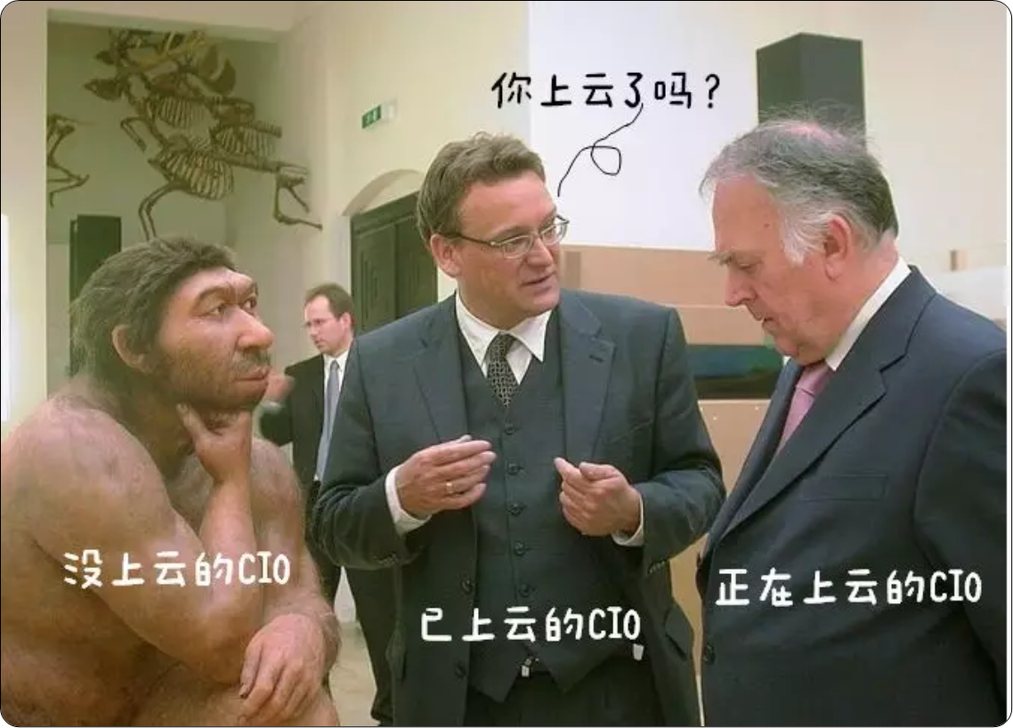
Docker容器有什么困难
如何爬上容器？
如何确保应用程序的不同容器之间的协调工作？
如何检测有故障的容器并自动修复？

Slide 9

如何克服这些困难呢？
Notes:
为了从Kubernetes开始，群集管理员和群集用户必须学习大量新内容才能使用这些新工具高效工作。在您可以自信地部署之前，Docker只是您需要了解的冰山之巅。

Slide 10
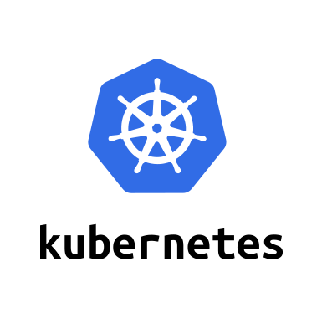
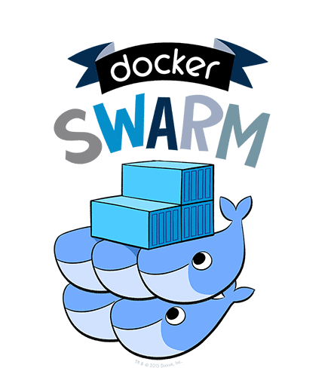
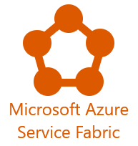
使用协调器

Slide 11
为什么选用 Kubernetes
更低的运维成本
更高的资源利用率
更好的微服务和 DevOps
成熟的生态
Kubernetes 是功能强大的容器调度管理平台，赋予了 Docker 更多的价值：可调度、可编排、易管理、易扩展。容器即服务（CaaS）的容器云概念也应运而生，相比不使用 Kubernetes 的传统容器使用方式，运维成本至少可以降低一半。
通过 Kubernetes 管理容器和底层 IaaS 资源，真正实现了业务的混部，极大的提高了资源利用率。
Kubernetes 是最好的微服务运行环境之一，其资源——比如 pod、controller、service 等的设计，本身就是一种微服务理念的实现。
使用 image和helm部署服务的模式，configmap、secrets 等资源的设计，使 Kubernetes 相比传统平台 DevOps 的效率更高更可靠。
Kubernetes 是 CNCF 的首款毕业产品，拥有火热的社区支持力度，拥有丰富的周边配套服务和插件支持。

Slide 12
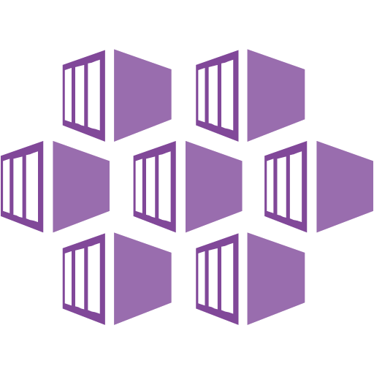
微软云是怎么用K8s的呢
+
AKS (managed Kubernetes)

Slide 13
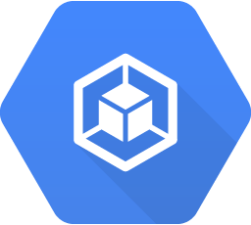

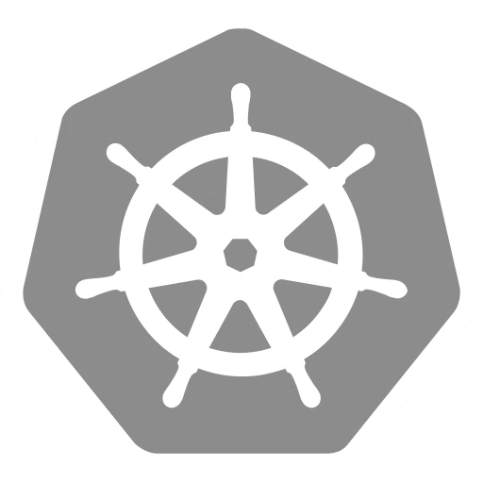
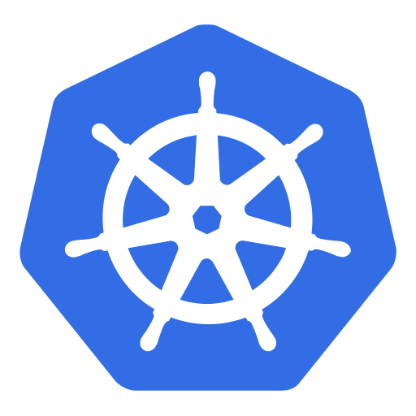
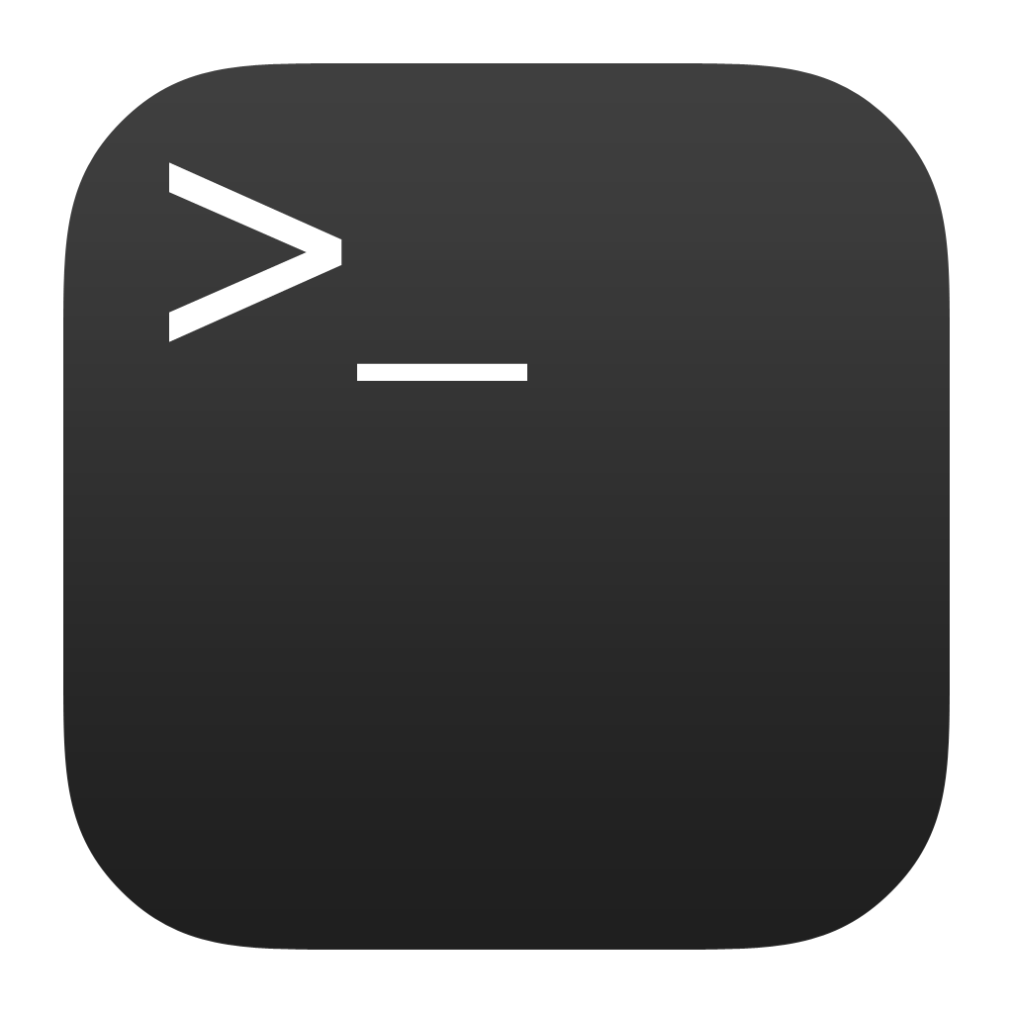
微软云是怎么用K8s的呢
Running Pods
(~containers)
Agent
nodes
Master
nodes
Kubectl
CLI

Slide 14
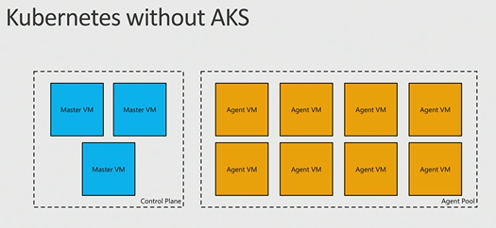
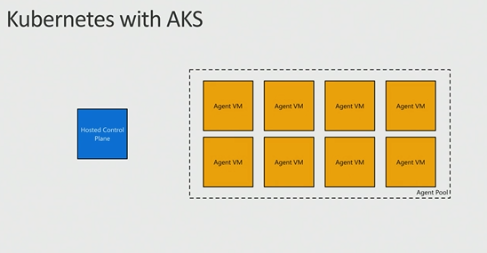
AKS: Managed Kubernetes
Azure托管控制面板
不需要管理主节点和付费
自动升级和打补丁
很容易升级控制面板和工作节点到新版本
扩展 agent pool 增加或者减少容量

Slide 15
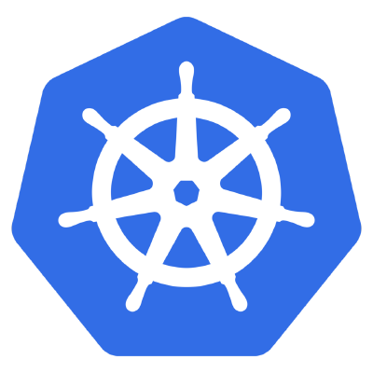
Kubernetes 概述
也称为 K8 或 Kube
最初由谷歌开发， 创始团队的多个成员在微软
由云原生计算基金会（CNCF）维护
用go编写
开源

Slide 16
Kubernetes ： 容器管理
编排
自动恢复
重启
复制
升级

Slide 17
Kubernetes ： 架构
Master
控制节点
负责分配任务的节点
Nodes
执行Master分配任务的节点

Slide 18


Kubernetes ： 架构
Cluster
Node 1
kubectl
Master
. . .
Node N

Slide 19
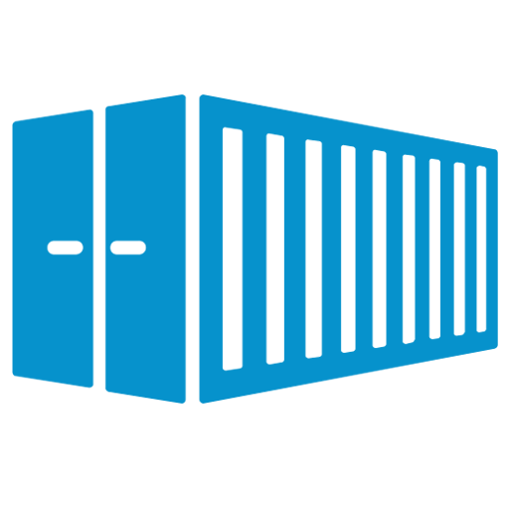
Kubernetes ： 架构
Pod
K8s的原子部署单元
部署到节点的一个或多个容器组
有自己的IP地址
它的寿命很短，随时可更换
所有的容器共享存储和网络
我们不直接管理Pod，有更高级的对象
frontend
10.1.0.11
frontend
Log spooler
/var/logs
10.1.0.11

Slide 20
Kubernetes ： 架构
Deployment
对Pod 附加功能的抽象
带状态管理的Account
Deployment
POD
Container

Slide 21
Kubernetes ： 架构
Service
更稳定的对象（连续创建或者删除）
在访问Pod的时候充当负载均衡器

Slide 22
Kubernetes ： 架构
Replication Controller
控制Pod的副本数量以及在集群中的位置
Kubelet
确保服务的初始化和节点中的容器运行

Slide 23
Kubernetes ： 架构
Pods
Master
A
replicas: 2
B
replicas: 1
C
replicas: 3
A
A
Nodes
B
C
C
C

Slide 24
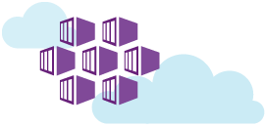
K8s 对象通过REST API 创建
Service
apiVersion: v1
kind: Service
metadata:
name: frontend-svc
spec:
ports:
- port: 80
selector:
app: frontend
Deployment
HOST: frontend-svc
apiVersion: apps/v1beta1
kind: Deployment
metadata:
name: frontend-dpy
spec:
replicas: 3
template:
metadata:
labels:
app: frontend
spec:
containers:
- name: frontend
image: myreg/frontend:latest
ports:
- containerPort: 80
app: frontend
ReplicaSet
Upgrade policy
Pod
frontend
frontend
frontend
10.1.0.11:80
10.1.0.19:80
10.1.0.47:80
app: frontend
app: frontend
app: frontend

Slide 25
Visual Studio 2019 k8s
Visual Studio 中的容器工具:
https://docs.microsoft.com/zh-cn/visualstudio/containers/?view=vs-2019

Slide 26
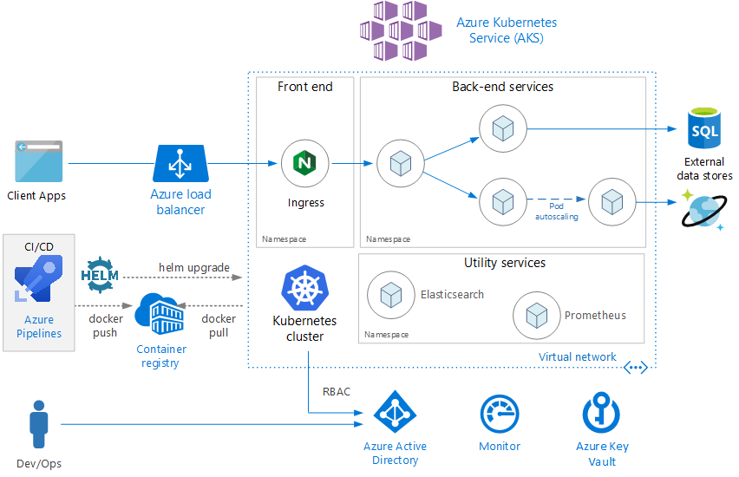
微服务架构 on AKS

Slide 27
来点实用的例子

Slide 28
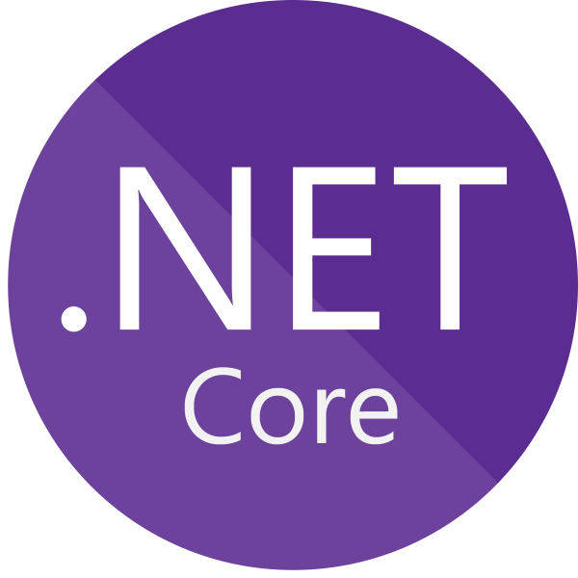
应用
使用 asp. net Core 2.0 创建的 REST API
访问计数, 以及显示正在使用的计算机名称和操作系统

Slide 29
回顾 – On Azure
Azure Container Registry
Our private repository where we can store Docker images
docker login myregistry.azurecr.io
Azure Web App for Containers
They can run only one container at a time
Sort of CD supported via Azure Container Registry and web hooks
Azure Container Service (AKS)
Fully managed orchestrator
Based on Kubernetes
https://docs.microsoft.com/en-us/azure/aks/
Container monitoring solution
Based on Azure LogAnalytics
Uses a DaemonSet to track cluster events
https://docs.microsoft.com/en-us/azure/log-analytics/log-analytics-containers

Slide 30
Thank you!
@geffzhang
geffzhang@weyhd.com

Slide 31
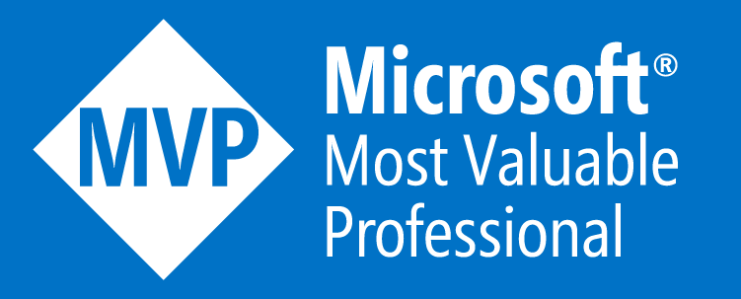


特别感谢

